Slide 1



DETUVO SU ABORTO POR INTERVENCION DE LA IGLESIA

Slide 2

CONMOCION, TRISTEZA, ENOJO E INDIGNACION
Son algunos de los sentimientos que han surgido en algunos sectores de la sociedad boliviana a raiz del caso de una niña de 11 años que quedo embarazada debido a los continuos abusos sexuales cometidos por un hombre de 60 años.
“niñas, no madres” y “salven las dos vidas” son algunas de las consignas que sehan utilazado los ultimos dias, tanto en redes sociales como en manifestaciones en las calles los que defienden que la menor pueda interrumpir su embarazo amparada por la ley y los que creen que la gestación debe seguir su curso.

Slide 3
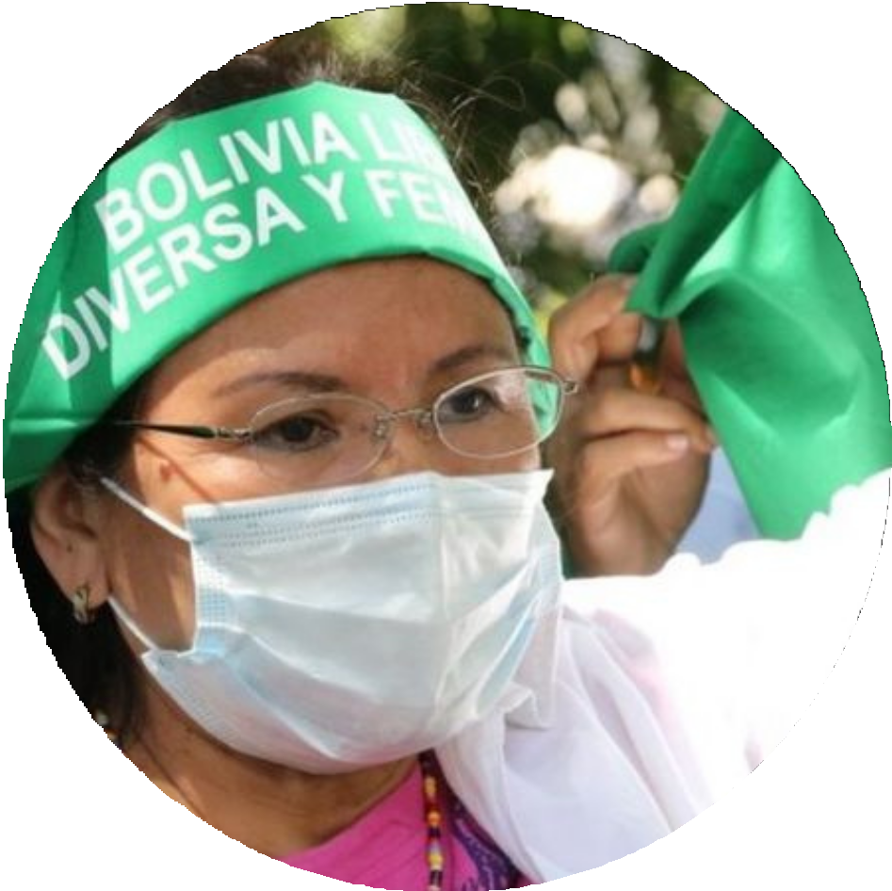

VIOLADA DURANTE MECESES
Durante más de nueve meses, la niña fue víctima de abusos sexuales por parte del padre de la actual pareja de su madre. El embarazo se descubrió después de que la menor "sintiera movimientos extraños" en su vientre y se lo contara a sus familiares. Tras una primera revisión médica, se dio a conocer que tenía 21 semanas de gestación
.
Una tía de la pequeña presentó una denuncia contra el presunto agresor, que aguarda su proceso judicial en una cárcel de máxima seguridad.
Al mismo tiempo, se presentó una solicitud de interrupción legal del embarazo (ILE) para la niña.

Slide 4

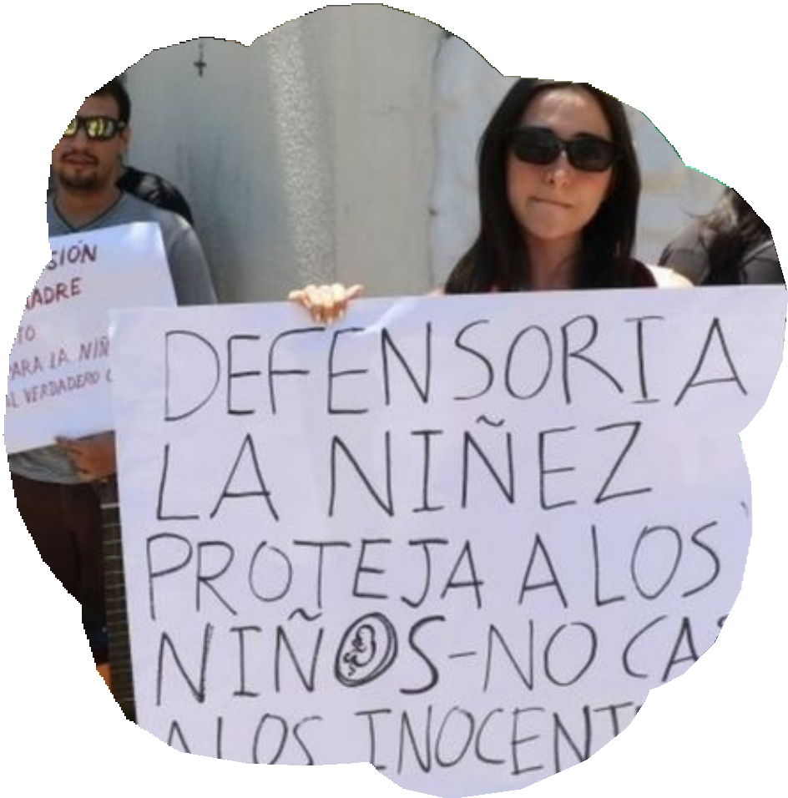

En Bolivia, desde 2014, gracias a una sentencia constitucional, una mujer puede acceder a un aborto legal y seguro en los casos en los que el embarazo sea producto de violación, incesto, estupro (cuando la víctima es menor de edad) o si como resultado de la gestación su vida o salud corren peligro.
Tan solo es necesario presentar una denuncia de violación y el consentimiento de la víctima, eliminándose el requisito de una autorización judicial que figura en el Código Penal boliviano para la realización de un aborto no punible.
Pero tras la mediatización del caso, que distintos sectores
atribuyen a una cobertura "irresponsable" por parte de los medios locales y a que no se respetó la privacidad de la menor, la Iglesia católica y grupos denominados "provida" ejercieron presión sobre la niña y su madre para que cambiaran de opinión y desistieran de continuar con la interrupción del embarazo, según le dijo a BBC Mundo la Defensora del Pueblo de Bolivia, Nadia Cruz.

Slide 5

El sábado 23 de octubre, con una carta escrita a mano firmada por ella, la niña desistió de proseguir con la interrupción del embarazo.
Fue dada de alta del hospital el pasado martes y pasó, junto a su madre, a un centro de acogida dirigido por la Iglesia católica, institución que se comprometió a hacerse cargo de la menor y de su nonato.
Nadia Cruz considera que la madre no debería tener voz en la toma de decisiones en este caso, ya que los abusos sexuales ocurrieron mientras la pequeña se encontraba en "absoluta soledad e indefensión".
"De acuerdo con los informes a los que accedimos, la forma en la que fue presionada y arrinconada por miembros de la Iglesia, que se han identificado como del Arzobispado, le ha generado dudas y miedo a la menor para que retroceda en su decisión de interrumpir legalmente el embarazo", asegura la Defensora del Pueblo.

Slide 6

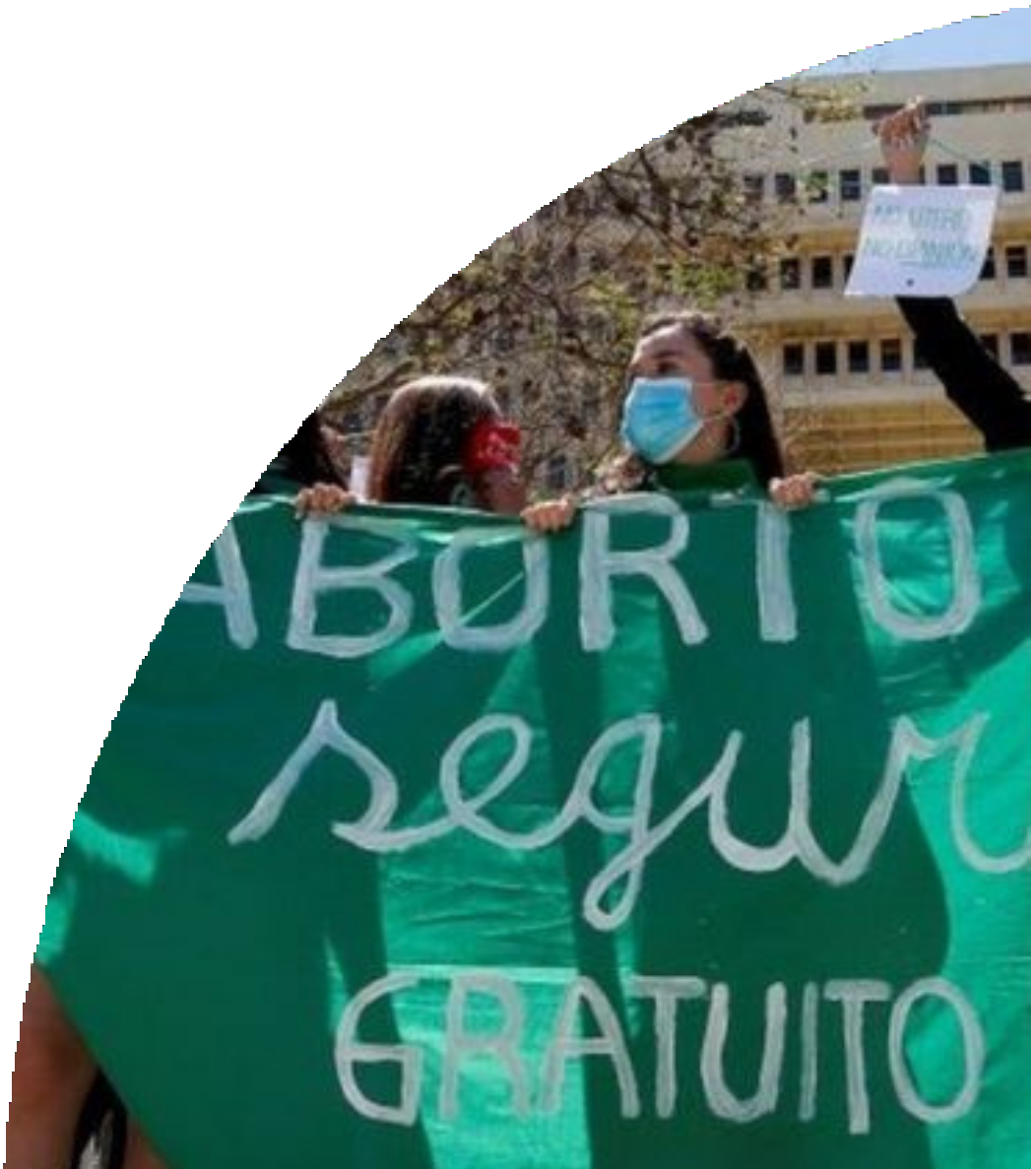

A LIMITE DE LEGISLCION
Según datos dados a conocer por la directora de la Casa de la Mujer, Ana Paola García, en 2020 se reportaron 39.999 embarazos de menores de 18 años en Bolivia, lo que supone que de media 104 niñas quedan embarazadas por día en el país, de las cuales 6 son menores de 13 años.
señalan que si bien el caso de la niña cumple con tres de las
causales tipificadas en la sentencia constitucional, el proceso de interrupción del embarazo debería realizarse en 24 horas. Además, ponen en tela de juicio la decisión de una niña de 11 años, ya que esa edad, afirman desde la instancia legal, no se tiene la capacidad
ni para hacer el más mínimo contrato ante cualquier institución. "Nadie más puede decidir sobre ella, ni el Estado, ni un
hospital, ni un comité de médicos, ni la Iglesia católica. Esa capacidad jurídica la ponemos en tela de juicio porque se trata de una niña, pero la doctrina dice que ella tiene el derecho de decidir y ha decidido seguir con el embarazo", agregan desde la oficina de asesoría legal del municipio de Santa Cruz.

Slide 7
EMBARAZO DE RIESGO
La posición de la Iglesia boliviana ha sido, desde que se dio a conocer el caso, la de "salvar, cuidar y apoyar con amor a las dos vidas". En un comunicado, fuentes eclesiásticas afirmaron que "es ya una criatura bastante formada y por tanto goza, sin duda, de la protección que emana de las leyes y la Constitución Política del Estado".
"Un "crimen no se soluciona con otro crimen. El aborto no remedia la violación, ni da tranquilidad a las conciencias. Por el contrario, deja heridas psicológicas más graves y para largo tiempo", agregaron.
Iblin Moscoso, obstetra y ginecóloga de la clínica CIES de Santa Cruz, asegura en conversación con BBC Mundo que desde el punto de vista médico, el de esta niña "es un embarazo de muy alto riesgo" por todas las complicaciones que puede tener.

Slide 8

Un informe elaborado por la Defensoría del Pueblo con apoyo de Ipas Bolivia, revela que solo el 8% de 277 prestadores en salud en 44 centros a nivel nacional que fueron consultados, conocía en qué casos procede la Interrupción Legal del Embarazo, lo que deriva en vulneraciones de los derechos de mujeres, niñas y adolescentes.
"Se identificó que, en la mayoría de los casos, el personal de salud trata de persuadirlas para que se continúen con un embarazo no deseado o se les niega el derecho de interrumpirlo, situaciones que provocan angustia, dolor, sufrimiento y re victimización en las mujeres, niñas o adolescentes víctimas de violación", asegura el informe.
"El embarazo de una niña no solo pone en riesgo su vida, su salud y su proyecto de vida, sino que también atenta contra su salud mental y emocional, su autonomía corporal, alentando y reforzando las desigualdades, el ciclo de la pobreza y la discriminación", dijo la ONU en un comunicado.

